Slide 1

LIDANDO
BIBLICAMENTE
COM A
ANSIEDADE
EBD- Emoções

Slide 2
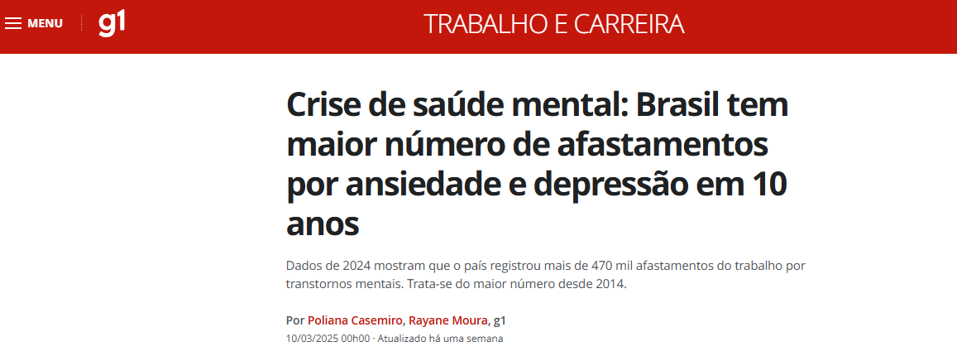

Slide 3

Acima de tudo,
guarde o seu coração,
pois dele depende
toda a sua vida. (Pv 4:23)

Slide 4

Creio/Penso
Sinto
Desejo
Faço

Slide 5

SÃO TANTAS EMOÇÕES
À luz da Bíblia
as emoções
devem refletir
a imagem
de Deus
Notes:
- conclusão da primeira aula

Slide 6
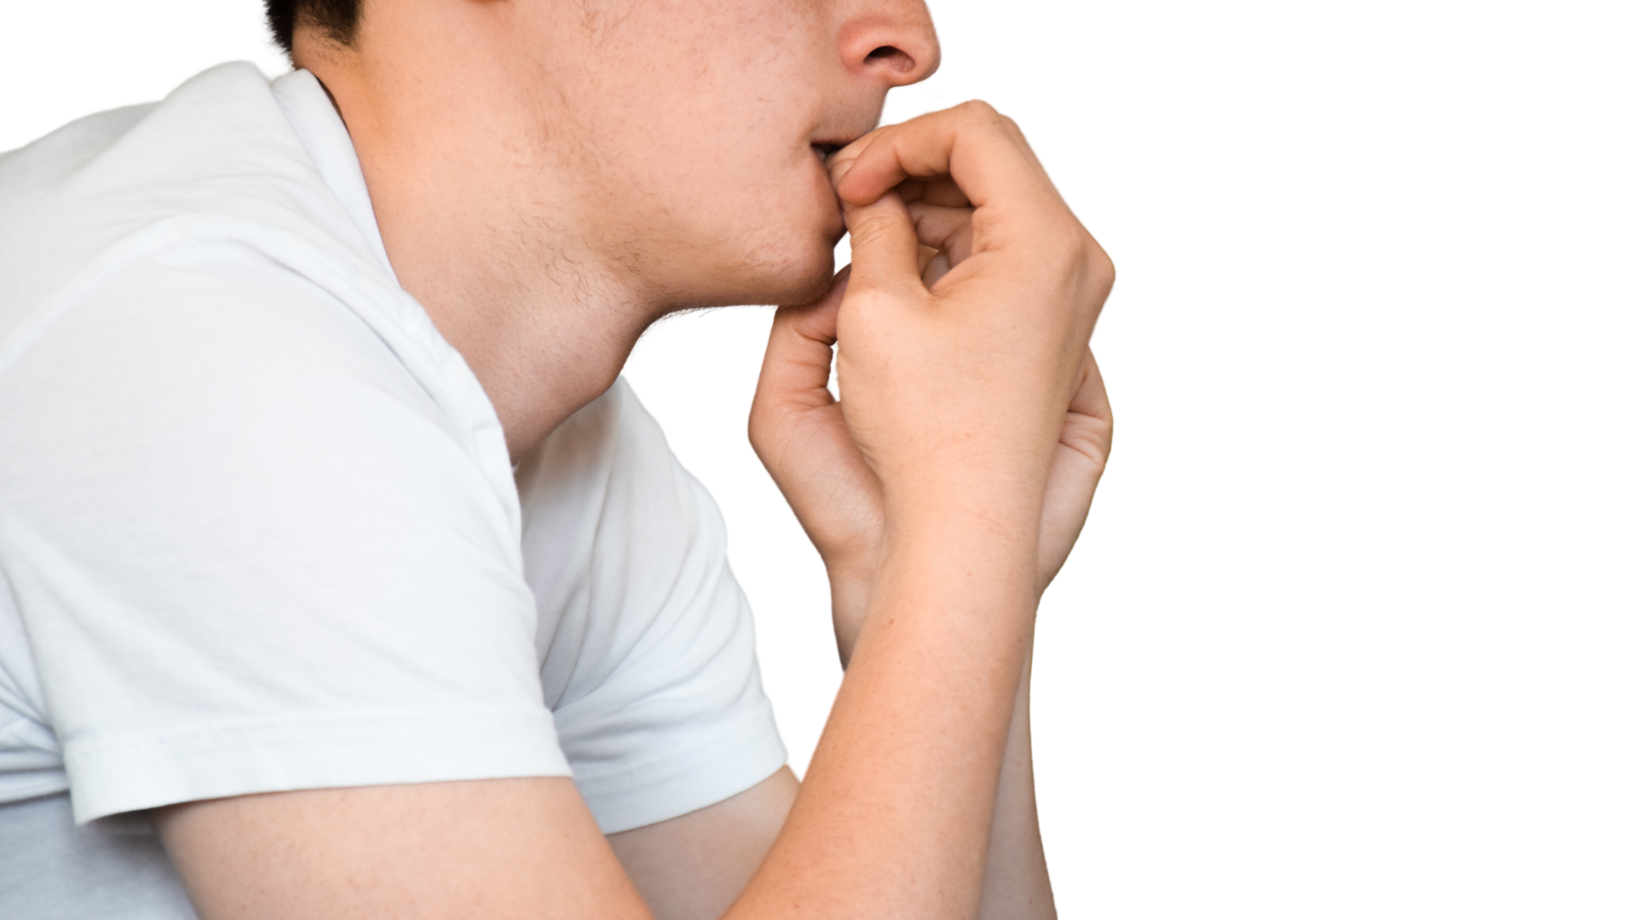
Ansiedade
O QUE É?
resposta natural
do ser humano
diante de uma
situação ameaçadora
e desafiadora

Slide 7
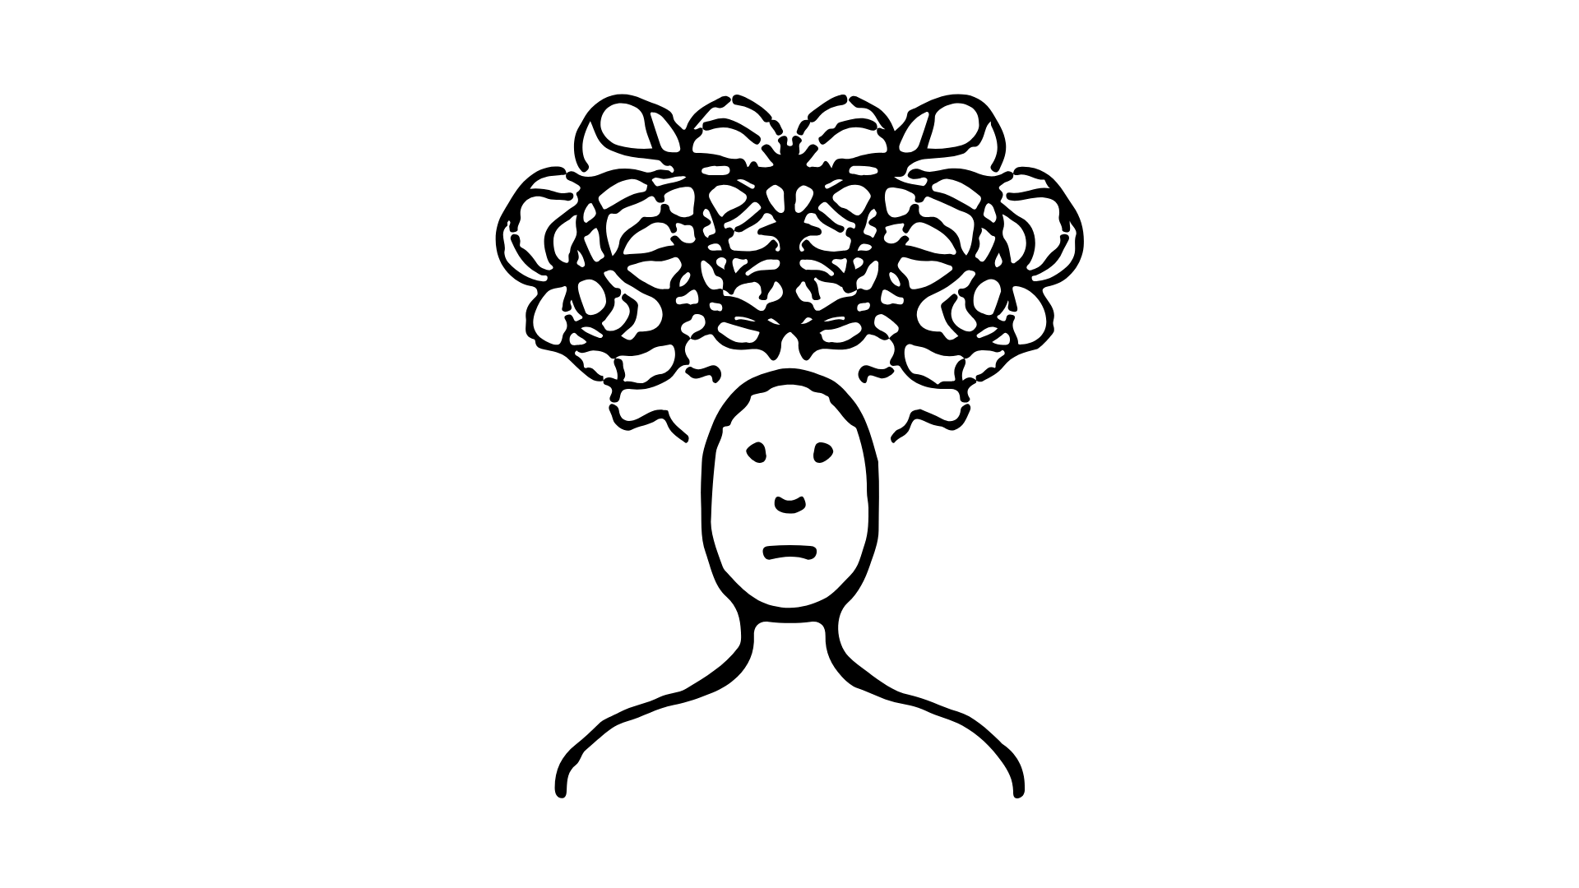
QUANDO NÃO É PECAMINOSA
Além disso, enfrento diariamente uma pressão interior,
a saber, a minha preocupação com todas as igrejas. (2Co 11:28)
Não tenho ninguém como ele,
que tenha interesse sincero pelo bem-estar de vocês (Fp 2:20)
Meus filhos, novamente estou sofrendo dores de parto por sua causa, até que Cristo seja formado em vocês. (Gl 4.19)

Slide 8

QUANDO NÃO É PECAMINOSA
Ouçam agora, vocês que dizem: "Hoje ou amanhã iremos para esta ou aquela cidade, passaremos um ano ali, faremos negócios e ganharemos dinheiro".
Vocês nem sabem o que lhes acontecerá amanhã! Que é a sua vida? Vocês são como a neblina que aparece por um pouco de tempo e depois se dissipa.
Ao invés disso, deveriam dizer: "Se o Senhor quiser, viveremos e faremos isto ou aquilo". (Tg 4.13-15)

Slide 9

QUANDO É PECAMINOSO
"Todo reino dividido contra si mesmo será arruinado, e toda cidade ou casa dividida contra si mesma não subsistirá. (Mt 12:25)
E também dividiu os dois peixes entre todos eles. (Mc 6.41)

Slide 10

QUANDO É PECAMINOSO
- Mt 6.19-34
quando foca no temporário e não no eterno (19-20)
valoriza o que tem menos valor (21)
interpreta errado (22-23)
é idolatra (24)
foca no que é menos importante (25)
despreza o cuidado e a bondade de Deus (26)
não produz nada útil (27)
não crê na bondade e cuidado de Deus (28-30)
tem a mesma motivação pagã (31-32)
tem a prioridade errada (33)
sofre antecipadamente (34)

Slide 11
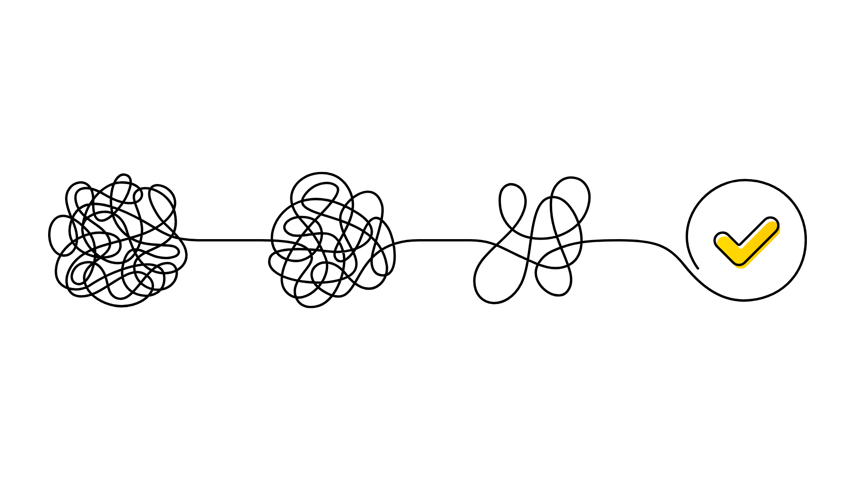
O QUE FAZER?
- Fp 4.6-9
orar corretamente (6-7)
pensar corretamente (8)
agir corretamente (9)

Slide 12
ESTUDO DE CASO
João é um cristão comprometido que trabalha como analista financeiro em uma empresa de grande porte. Recentemente, a empresa passou por uma reestruturação e demitiu vários funcionários. Embora João ainda tenha seu emprego, ele está constantemente ansioso, tem dificuldades para dormir e fica pensando obsessivamente sobre a possibilidade de ser o próximo a ser demitido.
Essa ansiedade começa a afetar sua vida espiritual. Ele se distrai durante os cultos, sua leitura bíblica se torna irregular e, em vez de orar, ele se pega reclamando ou tentando resolver o problema sozinho, buscando alternativas no mercado de trabalho de forma compulsiva.

Slide 13
O QUE FAZER?
- João
orar corretamente (6-7)
  diário de oração
pensar corretamente (8)
  Mt 6:25-34; Fp 4:6-7; 1 Pe 5:7; Pv 3:5-6
- agir corretamente (9)
- diário de gratidão

Slide 14
CONCLUSÃO
A ansiedade divide o coração,
mas a confiança em Deus
o mantém íntegro

